Slide 1
ASSEMBLEE GENERALE
ELECTIVE 2020
Samedi 27 Février 2021
Maison Départementale des Sports

Slide 2
DÉROULEMENT
ASSEMBLÉE GÉNÉRALE
Accueil des participants
Rapport moral du Président
Rapport d’activité 2020
Bilan financier 2020
Présentation des candidats et élection du Bureau Exécutif
Présentation des candidats et élection du Conseil d’Administration
Questions et informations diverses
Intervention des personnalités

Slide 3
RAPPORT
MORAL

Slide 4
RAPPORT
D’ACTIVITÉ

Slide 5
⬥ TERRE DE JEUX 2024
En 2020 le CDOS du CANTAL a été officiellement labellisé « TERRE DE JEUX 2024 »
Lancé par Paris 2024 en juin 2019, le label Terre de Jeux 2024 s’adresse à toutes les collectivités territoriales et aux structures du mouvement sportif. Pensé en étroite concertation avec les acteurs locaux, ce label va permettre à chacun de contribuer, à son échelle, à trois grands objectifs :
La célébration, pour faire vivre à tous les émotions des Jeux.
L’héritage, pour changer le quotidien des Français grâce au sport.
L’engagement, pour que l’aventure olympique et paralympique profite au plus grand nombre.

Slide 6
SPORT & POLITIQUES PUBLIQUES
Vice Président Responsable: Jean Pierre GALEYRAND

Slide 7
RÉCAPITULATIF CONTRAT SPORT CANTAL 2020
⬥ CONSEIL DÉPARTEMENTAL 
293 002€
Plateau 1 : soutien au mouvement sport fédéral et clubs. | 228 352€
Plateau 2 : soutien aux Activités Physiques de Pleine Nature. | 44 680€
Plateau 3 : Cantal Tour Sport et Sport Santé. | 19 970€
Notes:
7

Slide 8
⬥ D.D.C.S.P.P.  Bilan de la campagne d’aide aux associations sportives et collectivités par l’Agence Nationale du Sport (ANS) pour le Cantal.
Concernant les demandes relevant des "projets sportifs fédéraux" (PSF), ce sont les fédérations sportives qui sont désormais chargées d’organiser elles-mêmes la campagne, puis de traiter les demandes de subventions émanant de leurs structures déconcentrées et des clubs qui leur sont affiliés.

Slide 9
BILAN Agence Nationale du Sport Enveloppe départementale
171 042€
Création d’Emploi (aide sur 2 ans): 3 créations | 19 000 €
Soutien ponctuel à l’emploi : 2 soutiens | 8 000€
Apprentissage sportif : 5 demandes déposées et validées | - €
J’apprends à nager : 1 association | 4 500€
Aide à la formation SESAME : 2 associations /3 stagiaires | 8 044 €
Aide à la relance / Fonds de solidarité : 1 association | 2 000€
Equipement sportif (Enveloppe Régionale): 3 Villes – Plateaux multisports | 129 498 €
Notes:
9

Slide 10
⬥ SPORT DE NATURE DÉVELOPPEMENT DURABLE 
Les représentants de la commission sport de nature du CDOS participent aux travaux de la CDESI (Commission Départementale des Espaces Sites et Itinéraires)
Réunion du 6 février 2020 : inscription d’itinéraires au PDESI (Plan Départemental des Espaces, Sites et Itinéraires).
8 itinéraires de randonnée pédestre proposés, (création ou modification) validés pour une inscription au PDIPR (Plan Départemental des Itinéraires de Promenade et de Randonnée).
L’Espace Trail Massif Cantalien validé pour une inscription au PDESI.
Poursuite du développement de l’offre Cyclo touristique en VAE (Vélo Assistance Electrique) et inscription d’itinéraires au PDESI.
Eco compteurs : poursuite du déploiement d’éco compteurs sur le département

Slide 11
⬥ SPORT DE NATURE DEVELOPPEMENT DURABLE 
Réunion du 3 décembre 2020 : rencontre avec la Ligue Auvergne Rhône Alpes Montagne et Escalade (FFME).
L’objectif était de faire le point sur la structuration fédérale de l’escalade dans le Cantal mais aussi la situation et la gestion des falaises.
Le Service Tourisme du CD organisera dans le cadre du dispositif CDESI/PDESI, un comité technique escalade dans le cadre d’un groupe de travail de la CDESI. Il s’agira de réunir les acteurs de la pratique (représentants des clubs FFME, FFCAM et UFOLEP) afin d’échanger avec eux sur leur vision de l’activité dans le département et d’étudier la possibilité de remonter un Comité Territorial avec un salarié spécifique pour animer et gérer les sites.
Le CDOS propose de mettre à disposition la Maison départementale des Sports pour recevoir les acteurs du groupe de travail de la CDESI et de remettre en place la Commission Sport de Nature du CDOS après les élections de 2021.

Slide 12
SPORT & PROFESSIONNALISATION
Vice Président Responsable: Romain JAMMET

Slide 13
⬥ FORMATION 
Formations 2020/ participation :
Rédiger un projet associatif :
30 Janvier à Aurillac (17 participants)
Intervenante : Mélissa JARRAR, CROS Auvergne Rhône Alpes

Slide 14
⬥ STRUCTURATION DU MOUVEMENT SPORTIF 
Le CDOS assure la fonction de P.A.V.A (Point d’Appui à la Vie Associative Sportive) :
Missions et offres de services :
« tiers de confiance » de l’URSSAF avec le dispositif IMPACT EMPLOI.
En 2020 : 20 associations ont bénéficié de ce service pour 37 salariés.
Réalisation de support de communication : affiches, flyers, invitations..
Communication vers le mouvement sportif : Site Internet, page Facebook, bulletin de liaison: Cantal’Ympique

Slide 15
SPORT EDUCATION & CITOYENNETE
Vice Président Responsable: Roger PRAT

Slide 16
⬥ AGREMENT SERVICE CIVIQUE 
Le CDOS possède un agrément collectif lui permettant de mettre à disposition des volontaires entre 16 et 25 ans au sein des clubs et comités adhérents qui en font la demande.
→ En 2020, 20 associations sportives ont accueilli 28 volontaires en Service Civique.

Slide 17
⬥ INSERTION PAR UNE PRATIQUE
SPORTIVE 
Dans le cadre de la politique de la Ville, le CDOS et le DAHLIR portent un projet d’insertion par une pratique de loisirs sur le quartier de Marmiers à Aurillac :
Bilan activité 2020 :
ATELIER GYM et MULTI ACTIVITES :
Marche nordique, jeux de coordination, de mémoire, étirements, cardio
Prestataire : Comité Départemental de Gym Volontaire
Public cible : Parents isolés
Spécificités du public : Mixité
Nombre de participants : 8
Période : 12 séances ont été dispensées

Slide 18
⬥ SPORTIF CANTALIEN 
Le trophée du Sportif Cantalien existe depuis 1999, 134 récompenses ont été remises en 21 ans à 32 sportives féminines, 54 sportifs masculins, 45 clubs et 5 associations organisatrices d’une manifestation sportive.
→ EN 2020 : 2 demandes ont reçu un avis favorable :
Le Club de danse « Dance & CO Academy » à Naucelles.
Anaïs BOS, licenciée à la Savate Boxe Française Aurillacoise.
La remise des trophées est reportée en 2021 dès que les mesures sanitaires le permettront.

Slide 19
⬥ SEMAINE OLYMPIQUE ET PARALYMPIQUE (SOP) 
Objectif : Cette opération à destination de tous les élèves, de la maternelle au lycée, a pour objectif d'appréhender les valeurs citoyennes et sportives en associant la pratique physique à l'éducation morale et civique.
La 4ème édition de la SOP s’est déroulée
du 03 au 08 Février 2020.
→ Le Collège Georges Pompidou de Murat a obtenu la labellisation Génération 2024, il a associé le CDOS a son projet.

Slide 20
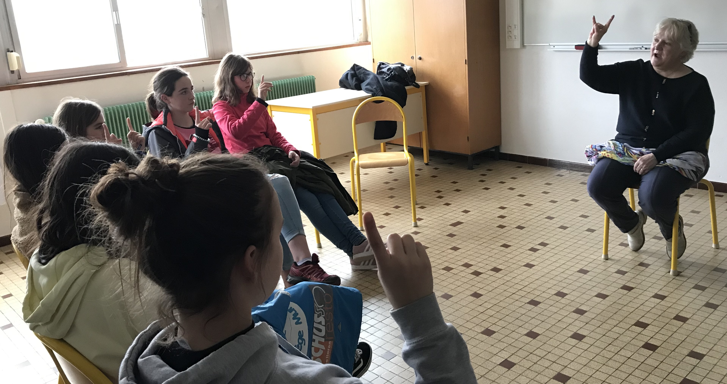
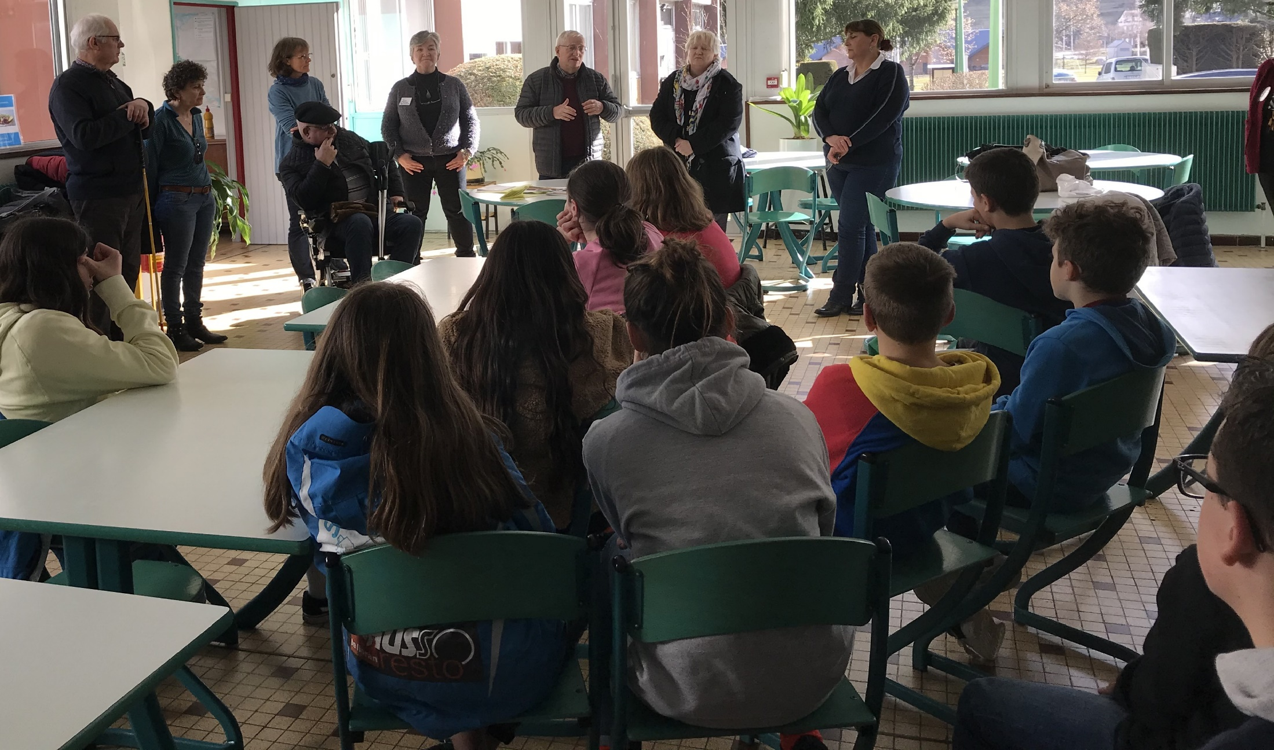
⬥ SEMAINE OLYMPIQUE ET PARALYMPIQUE (SOP) 
En collaboration avec le Collectif Partenariat Handicap 15, un après-midi de sensibilisation a été organisé le 4 février au sein du collège.
25 élèves de 5ème ont participé aux 3 ateliers mis en place par les membres des associations :
APF- France Handicap (sensibilisation au handicap moteur).
Voir Ensemble 15 (parcours cécité)
SURDI 15 (initiation au langage des signes).

Slide 21
SPORT SANTE & BIEN ETRE
Vice Présidente Responsable: Laurence VAZELLE

Slide 22
⬥ LE SPORT ACCESSIBLE À TOUS
& SPORT BIEN ETRE 
Mise en place de 2 séances hebdomadaires :
Gymnastique mémoire (ludique) et d’entretien :
Centre Social de Marmiers : jeudi de 13h45 à 14h45.
Animé par Céline MARGE (animatrice diplômée GV).
Marche adaptée :
Centre Social du Cap Blanc : vendredi de 15h30 à 16h30
Animée par Alexandra MAURE (diplômée Métiers de la forme).
Plus de 20 participants suivent de façon régulière les 2 cours, dont des personnes accompagnées par le DAHLIR.

Slide 23
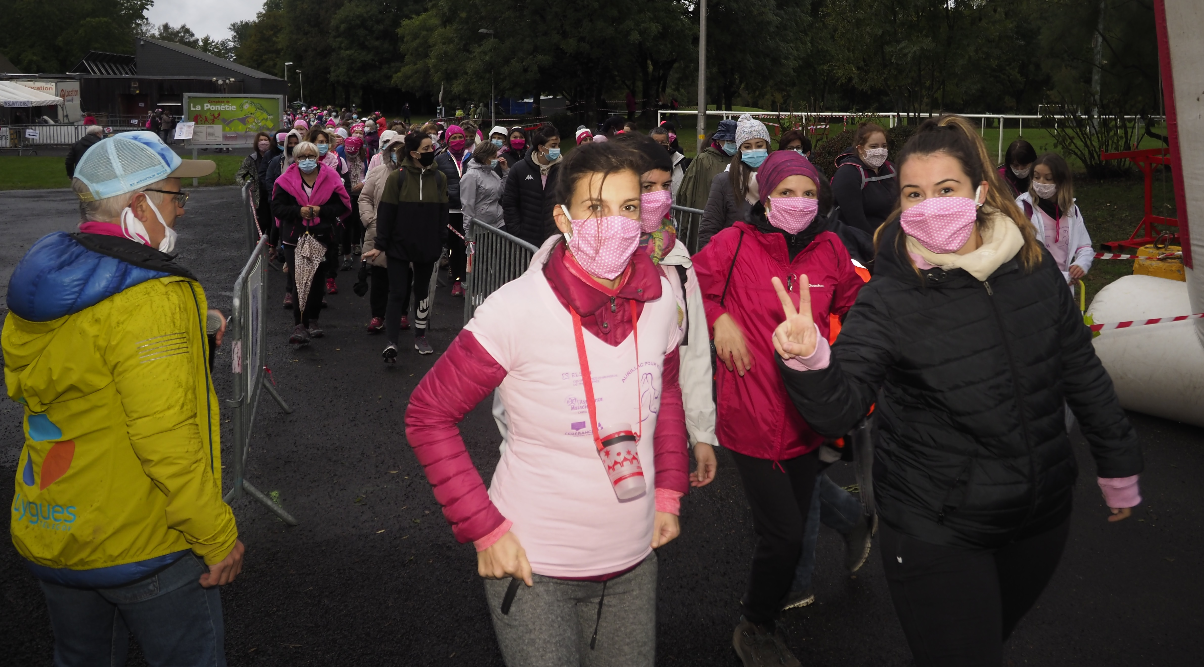
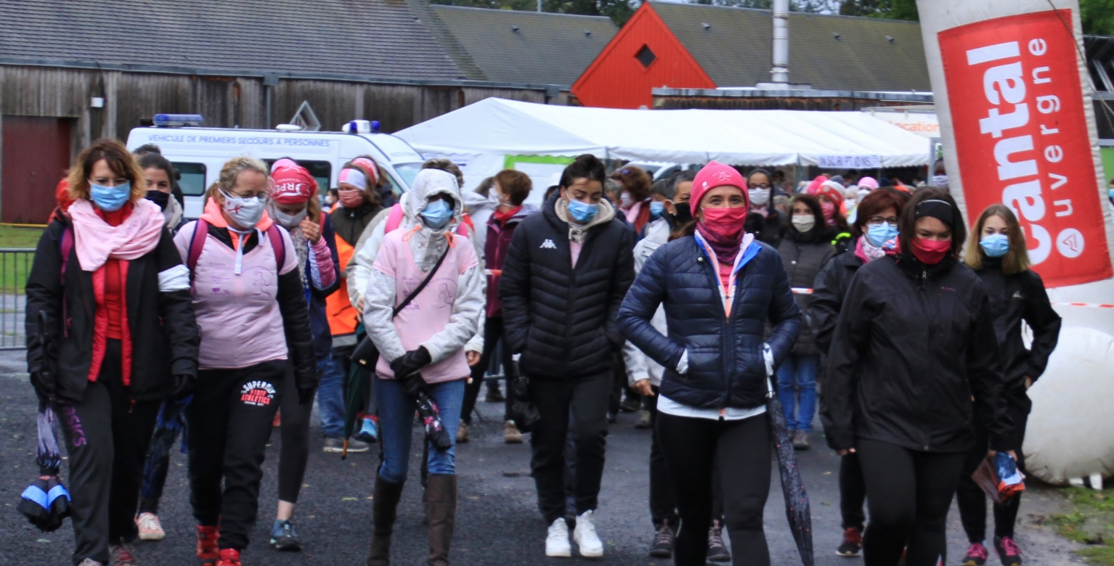
⬥ AURILLAC POUR ELLES 
Dimanche 4 octobre 2020
Malgré les conditions exceptionnelles et la météo capricieuse
1 152 participantes pour la 7ème édition
Prochaine édition le
Dimanche 3 octobre 2021

Slide 24
⬥ SPORT ET HANDICAP 
SEMAINE DEPARTEMENTALE DU SPORT ET HANDICAP
La 7ème édition de la semaine départementale « Sport et Handicap » prévue en septembre et reportée en novembre n’a pas pu avoir lieu en raison du confinement.
SESSION DE SENSIBILISATION
Organisation de 2 sessions décentralisées sur l’accueil des personnes en
situation de handicap :
5 octobre à St-Flour
15 octobre à Aurillac
Intervenants : CDSA, DAHLIR, DDCSPP, Programme Handicap et Société et CDOS.

Slide 25
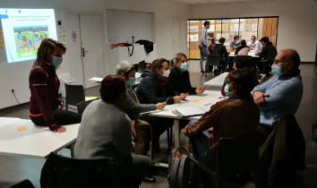
⬥ SPORT ET HANDICAP 
Mise en place d’ateliers portant sur la définition des types de handicap, le cadre général d’actions possibles au sein des clubs et la rencontre des associations liées au handicap.
Un temps d’échanges entre les clubs et les associations présentes :
Association Voir Ensemble 15, Surdi 15, APF France handicap, IME, FAM, SAPSA, ADAPEI » a clôturé ces soirées.
Participants : 28 personnes issues de 11 clubs sportifs.
Un deuxième temps de pratique est prévu sur une journée en 2021.

Slide 26
⬥ D.A.P.A.P. 
Dispositif d’Accompagnement
vers la Pratique d’Activité Physique
Le CDOS participe aux travaux du DAPAP 15 porté par le DAHLIR, qui réunit des professionnels de santé et du monde sportif, afin d’accompagner toute personne dans la gestion de sa maladie chronique, ainsi que dans son choix d’activité physique régulière.
La session « sport bien être » portée par le DAPAP 15 programmée en 2020 est reportées en 2021.
Cette formation est complémentaire aux formations fédérales et s’adresse en priorité aux bénévoles des clubs sportifs du Cantal, elle donne des prérogatives d’encadrement sport bien être et permet d’être référencer sur le site annuaire régional sport santé bien être.

Slide 27
⬥ D.A.P.A.P. 
Structures validées en 2019 et inscrites sur le site régional sport santé bien être AURA :
Validation sport santé :
Comité Départemental de Gymnastique Volontaire
Validation sport bien être :
ATCB (sport de traineau)
BAAG (basket)
Chemin en châtaigneraie Vitrac (Randonnée Pédestre)
C.O.A. Arpajon (Tennis de Table)
Cyclos du Vélo Montagnard
Faubourg Gym
Golf de Vézac/Aurillac
Jeanne d’Arc (Gymnastique)
Section Rando « le pas de Cère » de l’Amicale Laïque de Vic / Cère
Savate Club St Flour (Boxe)

Slide 28
BILAN
FINANCIER

Slide 29
En date du 31 décembre 2020 :
Total des dépenses : 139 234,33€
Total des recettes : 137 988,97€
Résultat perte pour l’année : 1 245,36€
Avoir en banque de : 133 140,47€
Soit en compte courant : 9 855,11€
En comptes de placement :
- CSL 42 847,09€
- LIVRET A Association 80 438,27€

Slide 30
⬥ COMPARATIF CHARGES 
Points significatifs :
 | 2020 | 2019
ACHATS | 13 266 | 16 575
SERVICES EXTERIEURS | 14 222 | 12 521
AUTRES SERVICES EXTERIEURS | 31 139 | 49 935
CHARGES DE PERSONNELS | 75 052 | 76 443

Slide 31
⬥ COMPARATIF PRODUITS 
Points significatifs :
 | 2020 | 2019
PRODUITS DE FONCTIONNEMENT | 23 072 | 27 338
SUBVENTIONS | 94 163 | 94 676
TRANSFERT DE CHARGES | 14 431 | 27 398

Slide 32
⬥ BUDGET PREVISIONNEL 2021 
Budget prévisionnel 2021 : 156 800,00€

Slide 33
⬥ NOUVEAU DECOMPTE DES VOIX 
Conformément aux nouveaux statuts
 | Moins de 1000 licenciés | De 1001 à 5000 licenciés | Plus de 5001 licenciés
COMITE OLYMPIQUE | 2 + 5 voix | 3 + 5 voix | 4 + 5 voix
COMITE NON OLYMPIQUE | 1 + 1 voix | 1 + 2 voix | 1 + 3 voix
CLUB SANS COMITE | 1 voix | 1 voix | 1 voix

Slide 34
⬥ NOUVEAU BAREME DES COTISATIONS 
Prix des cotisations d’adhésion au CDOS Cantal : 20€ / voix
Barème des voix pour l’adhésion:
 | Moins de 1000 licenciés | De 1001 à 5000 licenciés | Plus de 5001 licenciés
COMITE OLYMPIQUE | 3 voix | 5 voix | 7 voix
COMITE NON OLYMPIQUE | 2 voix | 3 voix | 4 voix
CLUB SANS COMITE | 1 voix | 1 voix | 1 voix

Slide 35
PRESENTATION
DES CANDIDATS
& ELECTION

Slide 36
⬥ NOUVEAU DECOMPTE DES VOIX 
Conformément aux nouveaux statuts
 | Moins de 1000 licenciés | De 1001 à 5000 licenciés | Plus de 5001 licenciés
COMITE OLYMPIQUE | 2 + 5 voix | 3 + 5 voix | 4 + 5 voix
COMITE NON OLYMPIQUE | 1 + 1 voix | 1 + 2 voix | 1 + 3 voix
CLUB SANS COMITE | 1 voix | 1 voix | 1 voix

Slide 37
⬥ BUREAU EXECUTIF 
Président | → | JAMMET Romain | Judo (Olympique)
Secrétaire Général | → | NOURISSON Jean-Luc | Golf (Olympique)
Secrétaire Générale Adjointe | → | MALROUX Sylvie | Sport adapté (Multisports et Affinitaires)
Trésorier | → | KURDZIELEWICZ Michel | Etudes et sports sous-marins (Nationale Sportive)
Trésorier Adjoint | → | LAGARDE Robert | Rugby (Olympique)
Vice-Président – P.P. | → | CHARBONNEL Thierry | Football (Olympique)
Vice-Présidente – Prof. | → | BAILLEUL Sandrine | Tennis de table (Olympique)
Vice-Présidente – Santé | → | VAZELLE Laurence | ASPTT (Multisports et Affinitaires)
Vice-Président – Educ. | → | DUMONTEL Hervé | UNSS (Scolaire)
Membre | → | MOLES Josiane | Pétanque (Nationale Sportive)
Membre | → | MALGOUZOU Valérie | Cyclisme (Olympique)
Membre | → | LEGOUFFE Amélie | Tennis (Olympique)
Membre | → | POUGET Jean Claude | Athlétisme (Olympique)

Slide 38
⬥ CONSEIL D’ADMINISTRATION 
Administrateur | → | LOUBEYRE Roland | Membre Qualifié
Administrateur | → | ROUVIER Jean Luc | Retraite Sportive (Membre Associé)
Administrateur | → | FREYSSINIER André | Escrime (Olympique)
Administrateur | → | LEBRAS Yoann | Savate Boxe Française (Nationale Sportive)

Slide 39
QUESTIONS
& INFORMATIONS
DIVERSES

Slide 40
⬥ COMPARATIF EFFECTIFS LICENCIES  Comités Départementaux
Licenciés 2020-2021
Licenciés 2019-2020

Slide 41
⬥ COMPARATIF EFFECTIFS LICENCIES  Comités Départementaux
Licenciés 2020-2021
Licenciés 2019-2020

Slide 42
Clubs sans comité
Licenciés 2020-2021
Licenciés 2019-2020

Slide 43
⬥ POURCENTAGE DE PERTE 
Comités Départementaux

Slide 44
Clubs sans comité

Slide 45
Comités Départementaux
Clubs sans comité
2019/2020
2020/2021
2019/2020
2020/2021
Soit 28,49% de perte
Soit 28,79% de perte
Absence de réponse :
Comités : Danse, Equitation, Kickboxing, Natation et Volley-Ball.
Clubs sans comité : Aéro Club, Aéromodel club, Airsoft, ATCB, Ecurie des Volcans, Roller Derby.

Slide 46
⬥ LISTE DES MEDAILLES 2020 
BRONZE
BARTHOMEUF Janice
BRUNHES Jean Pierre
BRUN Marc
CALMEJANE Cédric
CASSAGNES Pascal
CASTANIER Jean Pierre
COMBIER Christelle
ESCHALIER Pierre
GALLIER Jean Emile
GRENIER Audrey
HAMON Jacques
LALO Michel
MALGOUZOU Valérie
MOUMINOUX Benjamin
NOZIERES François
PAYRAT Angélique
POURTEYROUX Nathalie
OR
FARGES Fernand
PRAT Roger
Lettres de Félicitations
BRETON Jean Paul
FARA Laurent
LADOUX Alain
LAVEYSSIERES David
MATHEU Fanny
RIEUTORT Alain
ARGENT
CHANUT Pierre Marcel
GOUDAL Jean Michel
MALLET Benoit
MEYNIEL Roselyne

Slide 47
INTERVENTION
DES
PERSONNALITES

Slide 48
Merci de votre attention

